Slide 1


Introducción a UML y Diagrama de clases
AUTORA: LOTZY B. FONSECA CHIU
Fecha de elaboración 13-abril-2018

Slide 2
UML
Historia
Manual
SINTESIS UML
A partir del año 1994, Grady Booch [Booch96](precursor de Booch '93) y Jim Rumbaugh (creador de OMT) se unen en una empresa común, Rational Software Corporation, y comienzan a unificar sus dos métodos. Un año más tarde, en octubre de 1995, aparece UML (Unified Modeling Language) 0.8, la que se considera como la primera versión del UML. A finales de ese mismo año, Ivar Jacobson, creador de OOSE (Object Oriented Software Engineer) se añade al grupo. Como objetivos principales de la consecución de un nuevo método que aunara los mejores aspectos de sus predecesores, sus protagonistas se propusieron lo siguiente:
El método debía ser capaz de modelar no sólo sistemas de software sino otro tipo de sistemas reales de la empresa, siempre utilizando los conceptos de la orientación a objetos (OO).
Crear un lenguaje para modelado utilizable a la vez por máquinas y por personas.
Establecer un acoplamiento explícito de los conceptos y los artefactos ejecutables.
Manejar los problemas típicos de los sistemas complejos de misión crítica.
Lo que se intenta es lograr con esto es que los lenguajes que se aplican siguiendo los métodos más utilizados sigan evolucionando en conjunto y no por separado. Y además, unificar las perspectivas entre diferentes tipos de sistemas (no sólo software, sino también en el ámbito de los negocios), al aclarar las fases de desarrollo, los requerimientos de análisis, el diseño, la implementación y los conceptos internos de la OO.

Slide 3
UML
INTRODUCCIÓN
Qué es UML?
El LENGUAJE UNIFICADO DE MODELADO es un lenguaje estándar para escribir planos de
software.
UML pude utilizarse para visualizar, especificar, construir y documentar artefactos de un
sistema que involucre una gran cantidad de software.
UML es apropiado para modelar desde sistemas de información empresariales hasta aplicaciones distribuidas basadas en la Web, e incluso para sistemas embebidos de tiempo real muy exigentes. El modelado proporciona una compresión de un sistema. Nunca es suficiente un único modelo.
UML ES UN LENGUAJE PARA VISUALIZAR, ESPECIFICAR, CONSTRUIR Y DOCUMENTAR.
Dónde se puede utilizar UML?
Sistemas de información empresariales
Bancos y servicios financieros
Telecomunicaciones
Transporte ,Defensa/industria aeroespacial
Comercio, Electrónica Médica
Ámbito científico, Servicios distribuidos basados en la web.

Slide 4
UML
INTRODUCCIÓN
Bloques básicos de UML
El vocabulario de UML incluye tres clases de bloques básicos:
-Elementos, Relaciones y diagramas.
Elementos en UML. Hay cuatro tipos de elementos en UML:
Elementos estructurales, Elementos de comportamiento, elementos de anotación.
Elementos Estructurales.
En su mayoría son las partes estáticas de un modelo, y representan conceptos o cosas materiales. Colectivamente, los elementos estructurales
se denominan clasificadores.
Elementos de Comportamiento. Los elementos de comportamiento son las partes
dinámicas de los modelos UML. Estos son los verbos de un modelo, y representan
comportamientos en el tiempo y el espacio. En total hay tres tipos principales de
elementos de comportamiento:
Interacción. Es un comportamiento que comprende un conjunto de mensajes
intercambiados entre un conjunto de objetos, dentro de un contexto en particular, para
alcanzar un propósito específico.
Una interacción involucra a muchos otros elementos como mensajes, acciones y enlaces.

Slide 5
UML
INTRODUCCIÓN
Máquina de estados. Es un comportamiento que específica las secuencias de estados por las que pasa un objeto o una interacción durante su vida en respuesta a eventos, junto con sus reacciones a estos eventos.
Actividad. Es un comportamiento que específica la secuencia de pasos que ejecuta un proceso computacional. Es una interacción, el énfasis se pone en el conjunto de objetos que interactúan. En una máquina de estados, el énfasis se pone en el ciclo de vida de un objeto cada vez. En una actividad, el énfasis se pone en los flujos entre los pasos, sin mirar qué objeto ejecuta cada paso. Un paso de una actividad se denomina acción. Gráficamente, una acción se representa como un rectángulo con las esquinas redondeadas, con un nombre que indica su propósito. Los estados y las acciones se distinguen por sus diferentes contextos. Estos tres elementos(interacciones, máquinas de estados y actividades son los elementos básicos de comportamiento que se pueden incluir en un modelo UML.
Elementos de agrupación. Los elementos de agrupación son las partes organizativas de los modelos UML. Estos son las cajas en las que se puede descomponer un modelo. Hay un tipo principal de elementos de agrupación. Los paquetes.
Un paquete es un mecanismo de propósito general para organizar el propio diseño.
Gráficamente , un paquete se visualiza como una carpeta, normalmente incluye su nombre, y su contenido.

Slide 6
UML
INTRODUCCIÓN
Elementos de anotación:
Los elementos de anotación son las partes explicativas de los modelos UML. Son comentarios que se pueden aplicar para describir, clarificar y hacer observaciones sobre cualquier elemento de un modelo. Hay un tipo principal de elemento de anotación llamado nota. Una nota es un simple símbolo para mostrar restricciones del sistema, y comentarios de los elementos.
Gráficamente, una nota se representa como un rectángulo con una esquina doblada.
Las notas se utilizarán para adornar los diagramas con restricciones del sistema, comentarios que se expresen mejor en texto informal o formal. También hay variaciones sobre este elemento, tales como los requisitos (que especificaciones se tienen sobre algún comportamiento deseado desde la perspectiva externa del modelo). Esto es alguna especificación del cliente..

Slide 7
UML
INTRODUCCIÓN
Relaciones en UML. Hay cuatro tipos de relaciones en UML:
1.-Dependencia
2.-Asociación
3.-Generalización
4.-Realización
Dependencia.- es una relación semántica entres dos elementos, en el cual un cambio en un elemento(el elemento independiente) puede afectar la semántica del otro elemento(elemento dependiente). Gráficamente se representa como una línea discontinua.

Slide 8
UML
INTRODUCCIÓN
Relaciones en UML. Hay cuatro tipos de relaciones en UML:
1.-Dependencia
2.-Asociación
3.-Generalización
4.-Realización
Asociación.- es una relación estructural entre clases que describe un conjunto de enlaces, los cuales son conexiones entre objetos que son instancias de clases. La agregación es un tipo especial de asociación, que representa una relación estructural del todo a sus partes.
Gráficamente , una asociación se representa como una línea continúa, posiblemente dirigida, a veces incluye una etiqueta, y a menudo incluye otros adornos, como la multiplicidad y los nombres del rol.

Slide 9
UML
INTRODUCCIÓN
Relaciones en UML. Hay cuatro tipos de relaciones en UML:
1.-Dependencia
2.-Asociación
3.-Generalización
4.-Realización
Generalización.- es una relación de especialización/generalización en la cual el elemento
especializado(el hijo) se basa en la especificación del elemento generalizado( el padre). El
hijo comparte la estructura y el comportamiento del padre. Gráficamente una relación de
generalización se representa como una línea continua con la punta de flecha vacía
apuntando al padre.

Slide 10
UML
INTRODUCCIÓN
Relaciones en UML. Hay cuatro tipos de relaciones en UML:
1.-Dependencia
2.-Asociación
3.-Generalización
4.-Realización
Realización.- es una relación semántica entre clasificadores, en donde un clasificador
especifica un contrato que otro clasificador garantiza que cumplirá. Se pueden encontrar
relaciones de realización en dos sitios: entre interfaces y las clases y los componentes que
las realizan, y entre los casos de uso y las colaboraciones que realizan. Gráficamente, una
relación de realización se representa como una mezcla entre generalización y una relación
de dependencia.

Slide 11
UML
INTRODUCCIÓN
Un diagrama es una representación gráfica de un conjunto de elementos, visualizando la
mayoría de las veces como un grafo conexo de nodos(elementos) y arcos(relaciones). Los
diagramas se utilizan para visualizar el sistema desde diferentes perspectivas, es una
proyección de un sistema.
UML incluye los siguientes diagramas.
Diagrama de clases
Diagrama de objetos
Diagrama de componentes
Diagrama de estructura compuesta
Diagrama de casos de uso
Diagrama de secuencia
Diagrama de comunicación
Diagrama de estados
Diagrama de actividades
Diagrama de despliegue
Diagrama de paquetes
Diagrama de tiempos
Diagrama de visión global de interacciones

Slide 12
Diagrama de Clases
Un diagrama de clases muestra un conjunto de clases, interfaces y colaboraciones, así
como sus relaciones. Abarcan la vista de diseño estática de un sistema.
Los diagramas de clases representan un conjunto de elementos del modelo que son
estáticos, como las clases y los tipos, sus contenidos y las relaciones que se establecen
entre ellos.
UML
Diagrama de Clases y sus partes
Clase es una descripción de un conjunto de objetos que compartes los mismos atributos,
operaciones, relaciones y semántica. Gráficamente se representa como un rectángulo.
Una clase consta de Un nombre.
Atributos .- Es una propiedad de una clase identificada con un nombre, que describe un
rango de valores que pueden tomar las instancias de la propiedad. Una clase puede tener
cualquier número de atributos o no tener ninguno. Ejemplo. Un alumno tiene un código,
nombre, apellido paterno, apellido materno, etc…
Un atributo se puede especificar aún más indicando su clase y quizás un valor inicial.

Slide 13
Diagrama de Clases
Clase. Representada por un rectángulo con tres divisiones, una clase escribe un
conjunto de objetos con características y comportamiento idéntico.
Nombre (Entidad)
Propiedades (Atributo)
Métodos (Operación)
Atributo. Identifican las características propias de una clase
Sintaxis:
Visibilidad Nombre: Tipo
Visibilidad
# Protected
- Private
+ Public
Visibilidad
# Protected
- Private
+ Public

Slide 14
Diagrama de Clases y sus partes
Operación. Describe el comportamiento de los objetos de una clase.
Sintaxis:
Visibilidad Nombre (Parámetro): Tipo
Operación.- Es una implementación de un servicio que puede ser requerido a cualquier objeto de la clase para que muestre un comportamiento. Una operación es una abstracción de algo que se puede hacer a un objeto y que es compartido por todos los objetos de la clase. Una clase puede tener cualquier número de operaciones o ninguna. Ejemplo. Los datos de un Alumno pueden darse de Alta, Baja, se puede realizar una consulta , modificarse, etcc.. Una operación es un verbo corto o una expresión verbal que representa un comportamiento de la clase que lo contiene. Ejemplo mover.
En una operación se puede especificar los parámetros que reciben.

Slide 15
Relaciones
Una relación es una conexión entre elementos. En el modelado O.O, los cuatro tipos de
relaciones son.
Relaciones entre clases:
1.-Dependencia
2.-Asociación
3.-Generalización
4.-Realización
Dependencia.- es una relación semántica entres dos elementos, en el cual un cambio en
un elemento(el elemento independiente) puede afectar la semántica del otro
elemento(elemento dependiente). Gráficamente se representa como una línea
discontinua.
Asociación.- es una relación estructural entre clases que describe un conjunto de enlaces,
los cuales son conexiones entre objetos que son instancias de clases. La agregación es un
tipo especial de asociación, que representa una relación estructural del todo a sus partes.
Gráficamente , una asociación se representa como una línea continúa, posiblemente
dirigida, a veces incluye una etiqueta, y a menudo incluye otros adornos, como la
multiplicidad y los nombres del rol.

Slide 16
Relaciones
Generalización.- es una relación de especialización/generalización en la cual el elemento
especializado(el hijo) se basa en la especificación del elemento generalizado( el padre). El
hijo comparte la estructura y el comportamiento del padre. Gráficamente una relación de
generalización se representa como una línea continua con la punta de flecha vacía
apuntando al padre.
Realización.- es una relación semántica entre clasificadores, en donde un clasificador
especifica un contrato que otro clasificador garantiza que cumplirá. Se pueden encontrar
relaciones de realización en dos sitios: entre interfaces y las clases y los componentes que
las realizan, y entre los casos de uso y las colaboraciones que realizan. Gráficamente, una
relación de realización se representa como una mezcla entre generalización y una relación
de dependencia.

Slide 17
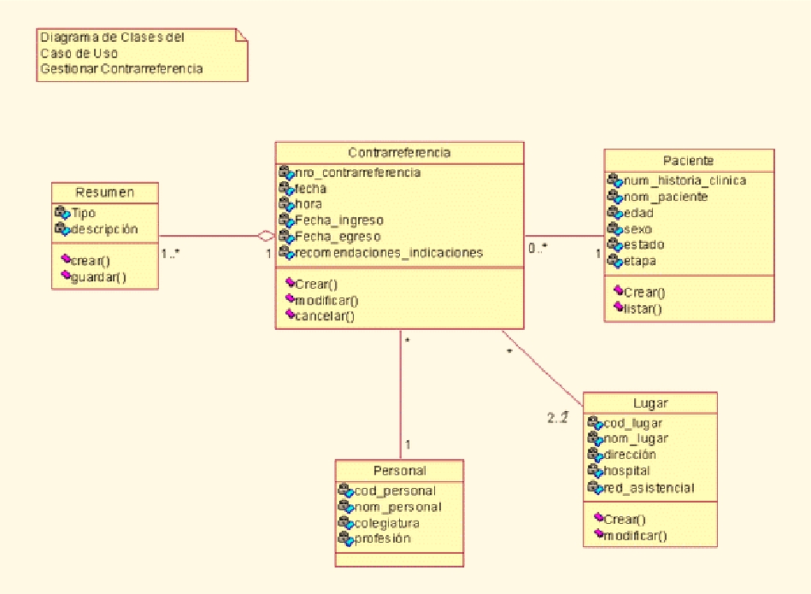
Ejemplo Diagrama de Clases

Slide 18
BIBLIOGRAFIA
El Lenguaje Unificado de Modelado
Manual de Referencia
James Rumbaugh
Ivar Jacobson
Grady Booch
Addison Wesley

